Slide 1

Open GL
三维图形设计与制作
上海交通大学
机械与动力工程学院
赵现朝

Slide 2
第三章 OpenGL中的坐标变换
OpenGL变换是本篇的重点内容，它包括计算机图形学中最基本的三维变换，即视点-模型变换、投影变换、裁剪变换、视口变换，以及针对OpenGL的特殊变换概念理解和用法，如相机模拟、矩阵堆栈等。学好了这章，才开始真正走进三维世界。
3.1 坐标变换的基本概念
运行例子 Sample3_1.dsw ，引出各种变换的概念。
3.1.1 视点变换
相当于照相时改变相机的位置和拍摄方向。默认情况下，相机和拍摄物体都位于场景的原点位置，并且相机的初始方向指向z轴负方向。例程中用glTranslatef( )来进行视点变换操作，该

Slide 3
函数三个参数分别指定了相机沿x、y和z轴平移量的大小。
3.1.2 模型变换
模型变换相当于确定物体在场景中的摆放方式。可以对模型进行平移、旋转以及缩放。缩放用的指令为 glScalef（），三个参数分别说明沿三个坐标轴方向缩放的比例。
模型变换和视点变换的对偶性。
3.1.3投影变换
投影变换相当于选择相机的镜头，它决定观察范围的大小和物体投影到屏幕上的方式。OpenGL提供了两种基本的投影变换模式，即透视投影方

Slide 4
式和正射投影方式。
透视投影——“近大远小”；创建逼真的三维
图像；
正射投影——不变大小直接投影到屏幕。
特殊场合使用，比如建筑蓝图
设计，CAD等。
上例中的函数，glFrustum（）.
3.1.4 视口变换
相当于确定照片的大小，指定图像在计算机屏幕上所占的区域。
指令：glViewport();
3.1.5 通用矩阵操作命令
多数变换都对应于相应的变换矩阵，OpenGL就是实现将物体的各个顶点通过各种变换矩阵的作用映射到屏幕上的过程。所以OpenGL提供了一些必不可少的通用矩阵操作命令。
void glMatrixMode（Glenum mode）——选择变换什么矩阵（模型变换GL_MODELVIEW、投影GL_PROJECTION、纹理GL_TEXTURE）.

Slide 5
void glLoadIdentity(void)——置为单位阵；
void glLoadMatrix{fd}(const Gldouble *m)
void glMultMatrix{fd}(const Gldouble *m)
3.2 三维图形显示流程
世界坐标系中的三维物体
三维几何变换
投影变换
裁剪变换
视口变换

Slide 6
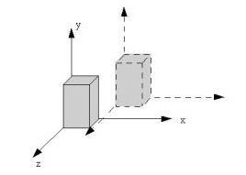
3.3 视点－模型变换
两者是对偶的，在几何学中统一为几何变换。
3.1.1 平移变换
相机和物体初始位置一般都位于坐标系原点，相机指向z轴负向，一般都需要通过坐标平移变换才能看到物体。

Slide 7
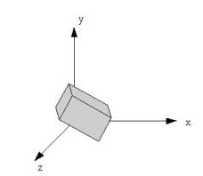
语句：void glTranslate{fd}(TYPE x, TYPE y, TYPE z,)
例如 glTranslatef(-3.0, 0.0, 0.0); x负向平移
3.3.2 旋转变换
语句：void glRotate{fd} }(TYPE angle, TYPE x ，TYPE y, TYPE z,)；
结合Sample3_1举例演示

Slide 8
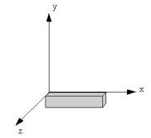
3.3.3 缩放和镜像变换
语句：void glScale{fd} (TYPE x, TYPE y, TYPE z,)
当参数值为-1.0时，表示将物体关于对应的轴线进行镜像。
3.3.4 组合变换
平移和旋转等变换的组合，它们都是通过矩阵的乘法来实现的，但矩阵乘法是不满足交换率的，因此变换的顺序不同，产生的效果也不同。
比如物体先绕Z轴转45度再沿X轴平移5个单位，与先沿X轴平移5个单位，再绕Z轴转45度的结果是完全不同的。

Slide 9
3.4 投影变换
投影变换是一种很关键的图形变换，OpenGL 中只提供了两种投影方式，一种是正射投影，另一种是透视投影。不管是调用哪种投影函数，为了避免不必要的变换，其前面必须加上以下两句：
glMatrixMode(GL_PROJECTION);
glLoadIdentity();
事实上，投影变换的目的就是定义一个视景体，使得视景体外多余的部分裁剪掉，最终图像只是视景体内的有关部分。本节将详细讲述投影变换的概念以及用法。

Slide 10
3.4.1透视投影
透视投影符合人们心理习惯，即离视点近的物体大，离视点远的物体小，远到极点即为消失，成为灭点。它的视景体类似于一个顶部和底部都被切除掉的棱椎，也就是棱台。这个投影通常用于动画、视觉仿真以及其它许多具有真实性反映的方面。OpenGL透视投影函数也有两个，其中函数glFrustum() ，它所形成的视景体如图所示。near和far表示离视点的远近，它们总为正值。

Slide 11
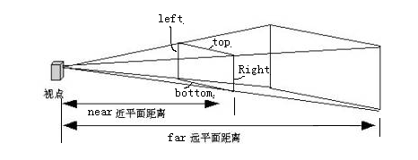
glFrustum(GLdouble left, Gldouble right, Gldouble bottom, Gldouble top, Gldouble near , Gldouble far)

Slide 12
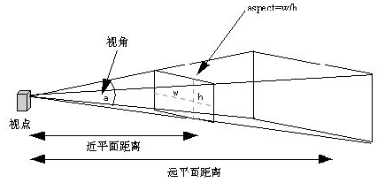
另一个函数是：
void gluPerspective( GLdouble fovy,GLdouble
aspect,GLdouble zNear,GLdouble zFar);
它也创建一个对称透视视景体，但它的参数定义与前面的不同，如图所示。其操作是创建一个对称的透视投影矩阵，并且用这个矩阵乘以当前矩阵。参数fovy定义视野在X-Z平面的角度，范围是[0.,180.]；参数aspect是投影平面宽度与高度的比率；参数zNear和Far分别是远近裁剪面沿Z负轴到视点的距离，它们总为正值。

Slide 13
3.4.2 正射投影(Orthographic Projection)
正射投影又叫平行投影。这种投影的视景体是一个矩形的平行管道，也就是一个长方体，如图所示。正射投影的最大一个特点是无论物体距离相机多远，投影后的物体大小尺寸不变。这种投影通常用在建筑蓝图绘制和计算机辅助设计等方面，这些行业要求投影后的物体尺寸及相互间的角度不变，以便施工或制造时物体比例大小正确。

Slide 14
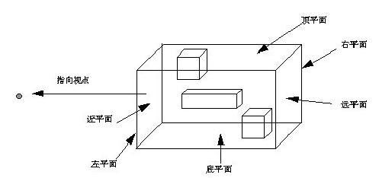

Slide 15
OpenGL正射投影函数共有两个，一个函数是：
void glOrtho(GLdouble left,GLdouble right,GLdouble bottom,GLdouble top, GLdouble near,GLdouble far)
它创建一个平行视景体。实际上这个函数的操作是创建一个正射投影矩阵，并且用这个矩阵乘以当前矩阵。其中近裁剪平面是一个矩形，矩形左下角点三维空间坐标是(left,bottom,-near)，右上角点是(right,top,-near)；远裁剪平面也是一个矩形，左下角点空间坐标是(left,bottom,-far)，右上角点是(right,top,-far)。如果没有其他变换，正射投影的方向平行于Z轴，且视点朝向Z负轴。
这意味着物体在视点前面时far和near都为负值，物体在视点后面时far和near都为正值。

Slide 16
另一个函数是：
void gluOrtho2D(GLdouble left,GLdouble right,GLdouble bottom,GLdouble top)
它是一个特殊的正射投影函数，主要用于二维图像到二维屏幕上的投影。它的near和
far缺省值分别为-1.0和1.0，所有二维物体的Z坐标都为0.0。因此它的裁剪面是一个左
下角点为(left,bottom)、右上角点为(right,top)的矩形。

Slide 17
3.5 视口变换
运用相机模拟方式，我们很容易理解视口变换就是类似于照片的放大与缩小。在计算机图形学中，它的定义是将经过几何变换、投影变换和裁剪变换后的物体显示于屏幕窗口内指定的区域内，这个区域通常为矩形，称为视口。OpenGL中相关函数是：
glViewport(GLint x,GLint y,GLsizei width, GLsizei height);
这个函数定义一个视口。函数参数(x,y)是视口在屏幕窗口坐标系中的左下角点坐标，参数width和height分别是视口的宽度和高度。缺省时，参数值即(0,0,winWidth,winHeight)指的是屏幕窗口的实际尺寸大小。所有这些值都是以象素为单位，全为整型数。
注意，在实际应用中，视口的长宽比率总是等于视景体裁剪面的长宽比率。如果两个比率不相等，那么投影后的图像显示于视口内时会发生变形，如图所示。另外，屏幕窗口的改变一般不明显影响视口的大小。因此，在调用这个函数时，最好实时检测窗口尺寸，及时修正视口的大小，保证视口内的图像能随窗口的变化而变化，且不变形。

Slide 18
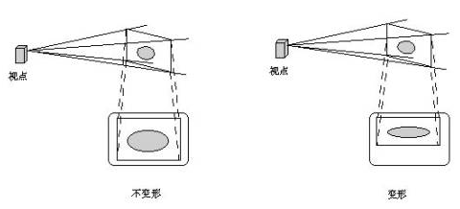

Slide 19
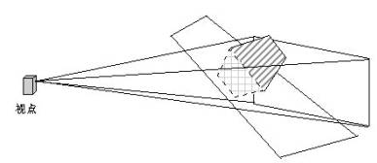
3.5 裁剪变换
在OpenGL中，空间物体的三维裁剪变换包括两个部分：视景体裁剪和附加平面裁剪。视景体裁剪已经包含在投影变换里，前面已述，这里不再重复。下面简单讲一下平面裁剪函数的用法。
除了视景体定义的六个裁剪平面（上、下、左、右、前、后）外，用户还可自己再定义一个或多个附加裁剪平面，以去掉场景中无关的目标，如图所示。

Slide 20
附加平面裁剪函数为：
void glClipPlane(GLenum plane,Const GLdouble *equation);
函数定义一个附加的裁剪平面。其中参数equation指向一个拥有四个系数值的数组，这四个系数分别是裁剪平面Ax+By+Cz+D=0的A、B、C、D值。因此，由这四个系数就能确定一个裁剪平面。参数plane是GL_CLIP_PLANEi(i=0,1,...)，指定裁剪面号。
在调用附加裁剪函数之前，必须先启动glEnable( GL_CLIP_PLANEi)，使得当前所定义的裁剪平面有效；当不再调用某个附加裁剪平面时，可用glDisable(GL_CLIP_PLANEi)关闭相应的附加裁剪功能。
Ax+By+Cz+D<0的部分将被裁剪掉。

Slide 21
3.7 矩阵堆栈的使用
学过计算机的人也许都知道这个使用频率极高的名词——“堆栈”。固名思义，堆栈指的是一个顶部打开底部封闭的柱状物体，通常用来存放常用的东西。这些东西从顶部依次放入，但取出时也只能从顶部取出，即“先进后出，后进先出”。在计算机中，它常指在内存中开辟的一块存放某些变量的连续区域。因此，OpenGL的矩阵堆栈指的就是内存中专门用来存放矩阵数据的某块特殊区域。

Slide 22
矩阵堆栈对复杂模型运动过程中的多个变换操作之间的联系与独立十分有利。因为所有矩阵操作函数如glLoadMatrix()、glMultMatrix()、glLoadIdentity()等只处理当前矩阵或堆栈顶部矩阵，这样堆栈中下面的其它矩阵就不受影响。堆栈操作函数有以下两个：
void glPushMatrix(void);
void glPopMatrix(void);
第一个函数表示将所有矩阵依次压入堆栈中，顶部矩阵是第二个矩阵的备份；压入的矩阵数不能太多，否则出错。第二个函数表示弹出堆栈顶部的矩阵，令原第二个矩阵成为顶部矩阵，接受当前操作，故原顶部矩阵被破坏；矩阵堆栈操作与压入矩阵的顺序刚好相反，编程时要特别注意矩阵操作的顺序。

